Slide 1
A Dívida Pública e a Previdência Social
Rodrigo Avila
12º Congresso Nacional da FNP – 2/5/2019

Slide 2
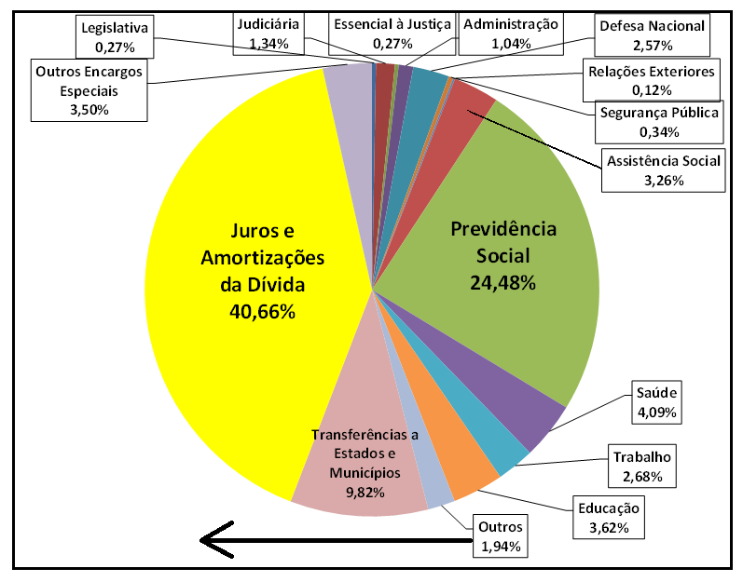
Orçamento Federal (Fiscal e Seguridade Social)
Executado (Pago) em 2018 = R$ 2,621 TRILHÕES
ENQUANTO OS GASTOS COM A DÍVIDA ESTÃO LIBERADOS, OS GASTOS SOCIAIS ESTÃO SUBMETIDOS AO TETO DA EC 95/2016
Fonte: SIAFI - http://www2.camara.leg.br/orcamento-da-uniao/leis-orcamentarias/loa - Banco de Dados Access p/ download (execução do Orçamento da União - Dados até 31/12/2018)
Nota 1 - Inclui a chamada “rolagem” ou refinanciamento da dívida, pois o Tesouro contabiliza como tal grande parte dos juros pagos.
Nota 2: Não inclui os restos a pagar pagos em 2019.
Para maiores detalhes, ver www.auditoriacidada.org.br/mentirasverdades
Agricultura | 0,61%
Transporte | 0,44%
Ciência e Tecnologia | 0,24%
Gestão Ambiental | 0,13%
Comércio e Serviços | 0,10%
Indústria | 0,08%
Energia | 0,07%
Urbanismo | 0,06%
Organização Agrária | 0,06%
Comunicações | 0,04%
Direitos da Cidadania | 0,04%
Cultura | 0,04%
Saneamento | 0,02%
Desporto e Lazer | 0,01%
Habitação | 0,00%
TOTAL | 1,94%
R$ 1,065 TRILHÃO

Slide 3
“Sistema da Dívida”
Utilização do endividamento como mecanismo de subtração de recursos e não financiamento dos Estados
Dívidas sem contrapartida; juros sobre juros
Maior beneficiário: Setor financeiro
Instrumento de chantagem para implementação de “reformas”: Previdência, Privatizações, Independência do Banco Central;
Políticas que priorizam o pagamento da dívida (ajuste fiscal, altas taxas de juros, redução na base monetária) geram a crise, que depois é utilizada como pretexto para as “reformas”.
Notes:
Suspensão pagamento encargos aos rentistas (Bonos Global 2012 e 2030) desde novembro/2008
Proposta soberana de recompra do restante da dívida por no máximo 30% de seu valor nominal
The Economist (23/04/2009): “Sr. Correa parece ser incorruptível (...) gasto público cresceu 71% em 2008, resultado de investimentos em escolas e hospitais”
ESTA É A PROVA DA VIABILIDADE POLÍTICA DA AUDITORIA DA DÍVIDA
ENQUANTO ISSO, O GOVERNO BRASILEIRO RECOMPRA TÍTULOS DA DÍVIDA EXTERNA A 130% DO VALOR DE FACE, EM MÉDIA

Slide 4
A falácia do “déficit”
- Governo e grande mídia falam que a Previdência é deficitária
- Lógica financista equivocada – Sentido da Previdência não é dar lucro
Além do mais, tal metodologia ignora a Constituição:
Art. 194. A seguridade social compreende um conjunto integrado de ações de iniciativa dos Poderes Públicos e da sociedade, destinadas a assegurar os direitos relativos à saúde, à previdência e à assistência social. (...)
Art. 195. A seguridade social será financiada por toda a sociedade, de forma direta e indireta, nos termos da lei, mediante recursos provenientes dos orçamentos da União, dos Estados, do Distrito Federal e dos Municípios, e das seguintes contribuições sociais: (...)
FOLHA DE SALÁRIOS, FATURAMENTO, LUCRO, E OUTRAS

Slide 5
FONTE: ANFIP - https://www.anfip.org.br/wp-content/uploads/2018/12/Livros_28_11_2018_14_51_18.pdf , pág 187
SUPERÁVIT ACUMULADO de 2005 a 2015 - EM VALORES
ATUALIZADOS PARA 2018: R$ 1,112 TRILHÃO

Slide 6
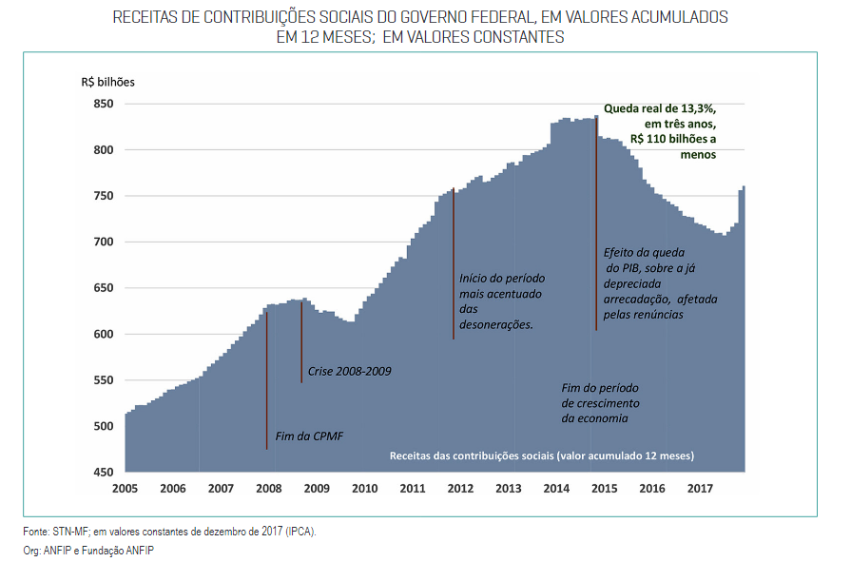
O verdadeiro problema: queda drástica na arrecadação da Seguridade Social, devido à crise fabricada pela política monetária do BC
FONTE: ANFIP - https://www.anfip.org.br/wp-content/uploads/2018/12/Livros_28_11_2018_14_51_18.pdf , pág 187

Slide 7
Nova falácia do Governo Federal:
déficit da Seguridade Social de R$ 303,5 bilhões em 2019
Não considera várias receitas, principalmente aquelas desvinculadas pela DRU
Não compensa o efeito das desonerações concedidas a partir de 2010 sob a justificativa de combater a crise: R$ 511 bilhões (ANFIP)
Insere na Seguridade Social os Regimes Próprios dos Servidores, contrariando o Art. 201 da Constituição
Regime Próprio dos Servidores: contrato que se fez com os servidores públicos, onde se garante a aposentadoria e outros benefícios.
Não há sentido em se exigir “superávit”
O governo deve garantir os recursos
R$ 1,27 TRILHÃO no caixa do Tesouro Nacional (dez/2018)

Slide 8
A falácia do “déficit” da Previdência - RPPS
Regime Próprio de Previdência dos Servidores (RPPS): grande imprensa anuncia um grande “déficit” em 2019 de R$ 90 bilhões.
Porém, destes R$ 90 bilhões, apenas R$ 44,31 bilhões se referem aos Servidores Civis do Poder Executivo:
Fonte: Pags 69 a 76 do documento disponível em: http://www.camara.leg.br/internet/comissao/index/mista/orca/orcamento/OR2019/proposta/MensagemPres.pdf
MENSAGEM PRESIDENCIAL – PLOA 2019
“o pagamento feito aos militares inativos não estaria sujeito a um regime previdenciário, e sim, administrativo.”
Fonte: Pags 72 do documento disponível em: http://www.camara.leg.br/internet/comissao/index/mista/orca/orcamento/OR2019/proposta/MensagemPres.pdf

Slide 9
“Estado Mínimo” e a falácia do “déficit”
Além do mais, fabrica-se esse déficit por meio do desmonte do Estado. De 1991 a 2015 (em 24 anos), o número de servidores civis ativos do Poder Executivo cresceu apenas 8% (de 662 mil para 717 mil). No mesmo período, a população brasileira cresceu 39%.
Os gastos com esses servidores caíram de 19% da Receita Corrente Líquida (RCL) em 1995 para 13% em 2016 (tendo caído de 1,9% para 1,5% do PIB).
Fonte: http://www.planejamento.gov.br/secretarias/upload/Arquivos/servidor/publicacoes/boletim_estatistico_pessoal/2017/bep-dezembro-2017 - Págs 25, 26, 38, 65 e 66
O gasto com pessoal (incluindo-se aposentados e pensionistas, de todos os Poderes) caiu de 54,5% da Receita Corrente Líquida em 1995 para 39,5% em 2018.
Fontes: Dados de 1995 : http://www.planejamento.gov.br/secretarias/upload/Arquivos/servidor/publicacoes/boletim_estatistico_pessoal/2017/bep-dezembro-2017 - Pág 38. Dados de 2018: SIAFI e STN - http://www.tesouro.fazenda.gov.br/web/stn/demonstrativos-fiscais

Slide 10
Relatório da CPI Previdência
Saque de recursos da Previdência Social
Período de 1940 a 1980 – Utilização dos recursos previdenciários em diversos projetos: CSN, FNM, CVRD, Brasília, Ponte Rio Niterói, Transamazônica, dentre outros – PREJUÍZO DE R$ 5 a 7 TRILHÕES
DRU – entre 2006 e 2015 – PREJUÍZO DE R$ 500 BILHÕES
Dívidas de empresas com a Previdência – R$ 450 BILHÕES

Slide 11
Proposta de Regime de Capitalização
Abandono progressivo do sistema de repartição e aprofundamento do modelo de capitalização - contas individuais – “CONTRIBUIÇÃO DEFINIDA” – RISCO TOTAL
Impede a distribuição de renda e redução das desigualdades regionais
As contribuições não irão mais financiar as aposentadorias e pensões, mas vão para os bancos
Ameaça o pagamento dos atuais e futuros aposentados e pensionistas
Depois, vão alegar mais “déficit” para justificar mais retirada de direitos
Previdência é sinônimo de SEGURANÇA, e não de RISCO

Slide 12
Falácia do combate a privilégios
Governo justifica a “Reforma” dizendo que ela vai combater os privilégios... Porém, dos R$ 1,236 TRILHÃO de “economia” com a reforma nos próximos 10 anos, R$ 1,012 TRILHÃO (82%) serão tirados do:
- Regime Geral (cujo teto é R$ 5.839,45) - aumento de requisitos de idade, tempo de contribuição, redução pensões, etc.
- Assistência Social - redução nos benefícios de 1 salário mínimo
Extinção do abono para mais de 20 milhões de trabalhadores que ganham entre 1 e 2 salários mínimos.
Fonte: http://sa.previdencia.gov.br/site/2019/04/Transparencia_previdencia_v4.pdf - pág 9
ISSO É COMBATER PRIVILÉGIOS ????

Slide 13
PEC 6/2019 – REFORMA DA PREVIDÊNCIA
Incerteza para futuros trabalhadores (setor público e INSS)
CAPITALIZAÇÃO: “Art. 201-A. Lei complementar de iniciativa do Poder Executivo federal instituirá novo regime de previdência social, organizado com base em sistema de capitalização, na modalidade de contribuição definida, de caráter obrigatório para quem aderir, com a previsão de conta vinculada para cada trabalhador e de constituição de reserva individual para o pagamento do benefício, admitida capitalização nocional, vedada qualquer forma de uso compulsório dos recursos por parte de ente federativo.”
Apesar de muitos alegarem que isso seria opcional, a PEC prevê o seguinte texto, no ADCT – Art 115 - § 1º: “A lei complementar de que trata o art. 201-A da Constituição definirá os segurados obrigatórios do novo regime de previdência social de que trata o caput”.
NÃO HÁ GARANTIA DO VALOR DA APOSENTADORIA; PRIVILÉGIO PARA BANCOS; FIM DA SOLIDARIEDADE ENTRE GERAÇÕES; AMEAÇA AO PAGAMENTO DOS ATUAIS APOSENTADOS.

Slide 14
PEC 6/2019 – REFORMA DA PREVIDÊNCIA
Incerteza para futuros trabalhadores (setor público e INSS)
A PEC desconstitucionaliza as regras gerais para futuros servidores e segurados do INSS, e prevê que tais regras serão definidas em Lei Complementar, e não mais na Constituição.
Incerteza total sobre como será o sistema no Futuro
As contribuições previdenciárias dos futuros trabalhadores não irão mais para os aposentados (mas para os bancos), o que irá ameaçar o financiamento das aposentadorias. Isto pode ser utilizado como argumento para alegar mais “déficit” e justificar mais retirada de direitos.
Nova idade de aposentadoria: 65 para homens e 62 para as mulheres, que serão aumentadas ainda mais caso haja crescimento na expectativa de “sobrevida” aos 65 anos.
o tempo mínimo de contribuição passa de 15 para 20 anos (25 anos no caso de servidores públicos), dificultando muito a aposentadoria, em um país com mercado de trabalho altamente informal.

Slide 15
PEC 6/2019 – REFORMA DA PREVIDÊNCIA
Grave perda de direitos para os trabalhadores
(INSS e servidores públicos, atuais e futuros)
Serão necessários 40 anos de contribuição para não haver grande perda nos benefícios (2% a menos por ano).
Quase impossível se obter este requisito em um país com grande informalidade no mercado de trabalho.
A média (sobre a qual ainda incidirá tal perda) será calculada com base em 100% dos salários de contribuição, ou seja, não vai mais se jogar fora os 20% piores salários de contribuição.
PREVIDÊNCIA É SINÔNIMO DE SEGURANÇA, E NÃO DE RISCO

Slide 16
PEC 6/2019 – REFORMA DA PREVIDÊNCIA
Transição – INSS (atuais trabalhadores)
- Exigência de 35/30 anos de contribuição, e mais a Regra 86/96, que sobe até chegar a 105/100 em 2033
- Há também outra regra de transição, exigindo-se 35/30 anos de contribuição e idade de 61/56 que sobe até chegar a 65/62 em 2031.
- Quem está a dois anos de cumprir o tempo de contribuição mínimo para aposentadoria – 30 anos, se mulher, e 35, se homem – poderá optar pela aposentadoria sem idade mínima, aplicando-se o Fator Previdenciário, após cumprir pedágio de 50% sobre o tempo faltante. Exemplo: mulher com 29 anos de contribuição poderá se aposentar pelo Fator Previdenciário se contribuir mais um ano e meio.
- No caso de aposentadoria por idade, há uma transição de 60 para 62 anos (em 2023) no caso das mulheres, e o tempo de contribuição sobe para homens e mulheres, de 15 para chegar até os 20 anos em 2029.

Slide 17
PEC 6/2019 – REFORMA DA PREVIDÊNCIA
Transição – RPPS (atuais servidores)
- Exigência de 20 anos de serviço público, 5 anos no cargo, 35/30 anos de contribuição, 61/56 anos de idade (passando para 62/57 em 2022) e mais o atendimento à Regra 86/96, que vai subindo até 105/100 em 2033.
- integralidade só aos 65/62 anos (e 60 no caso professor), e só no caso de ter ingressado no serviço público até 2003
- Há um aumento na contribuição previdenciária para servidores com salários maiores que cerca de R$ 4.500, e redução para quem ganha menos que isso.
- Em caso de “déficit atuarial”, poderá ser cobrada contribuição previdenciária extraordinária dos servidores públicos.

Slide 18
PEC 6/2019 – REFORMA DA PREVIDÊNCIA
Servidores dos estados e municípios
Todas as novas regras de benefício para o RPPS valem para Estados, Municípios e Distrito Federal.
Caso registrem “déficit financeiro e atuarial”, deverão ampliar suas alíquotas para no mínimo 14%, em um prazo de 180 dias.
Limitação de incorporações de gratificações aos benefícios de aposentadoria e pensões.
Obrigatoriedade de Instituição da Previdência Complementar em 2 anos

Slide 19
PEC 6/2019 – REFORMA DA PREVIDÊNCIA
Professores:
será exigida idade mínima de 60 anos e tempo de contribuição de 30 anos, para professores de ambos os sexos
grande perda para as professoras, que atualmente se aposentam com 25 anos de contribuição.
As regras de transição não impedem grande perda paras as professoras e professores.

Slide 20
PEC 6/2019 – REFORMA DA PREVIDÊNCIA
ENORMES INJUSTIÇAS COM OS MAIS POBRES
Benefícios assistenciais:
A PEC prevê uma escandalosa redução nos benefícios dos idosos, que serão menores que um salário mínimo, (apenas R$ 400), chegando a um salário minimo somente a partir dos 70 anos.
Por outro lado, reduz-se a idade inicial, de 65 para 60 anos.
Além do mais, para ter acesso ao benefício, não se poderá ter patrimônio superior a R$ 98.000. Ou seja, basta ter uma pequena casa para perder o benefício.

Slide 21
PEC 6/2019 – REFORMA DA PREVIDÊNCIA
ENORMES INJUSTIÇAS COM OS MAIS POBRES
Aposentadorias rurais:
eleva-se a idade da mulher de 55 para 60 anos (fica igual ao homem) e exige-se contribuição mínima de R$ 600 por ano no caso da agricultura familiar.
Amplia de 15 para 20 anos de contribuição.
Tais alterações também dificultam em muito a aposentadoria rural.

Slide 22
PEC 6/2019 – REFORMA DA PREVIDÊNCIA
ENORMES INJUSTIÇAS COM OS MAIS POBRES
Abono salarial:
Deve ser pago somente para quem ganha até um salário mínimo mensal.
Hoje, o abono é pago para quem ganha até dois salários mínimos
Com a mudança, 23,4 milhões de trabalhadores devem perder o direito ao benefício, que chega a R$ 998 por ano.
O número corresponde a 91,5% do total de pessoas que hoje podem recebê-lo.

Slide 23
PEC 6/2019 – REFORMA DA PREVIDÊNCIA
DESAMPARO NO PIOR MOMENTO
Aposentadorias por incapacidade permanente:
O benefício será reduzido para 60% + 2% por ano de contribuição que exceder 20 anos. O benefício somente será de 100% no caso de invalidez causada pelas atividades do trabalho.
Pensões por morte:
O valor do benefício será reduzido para 60% + 10% por dependente adicional. O valor será 100% somente no caso de morte causada pelas atividades do trabalho, o que também é uma grande injustiça.
Redução de benefícios acumulados:
Se uma pessoa recebe uma aposentadoria e passar a receber uma pensão, por exemplo, ela terá de escolher o benefício de maior valor, e sofrer uma redução de até 80% nos demais.

Slide 24
PEC 6/2019 – REFORMA DA PREVIDÊNCIA
AMEAÇA À SEGURIDADE SOCIAL
- A PEC prevê a “segregação contábil do orçamento da seguridade social nas ações de saúde, previdência e assistência social, preservado o caráter contributivo da previdência social”. Ou seja, isto pode legalizar a fabricação do déficit da Previdência, omitindo-se as receitas da Seguridade Social.
- A PEC prevê também o fim da DRU para as contribuições da Seguridade Social, porém, atualmente o governo considera que o regime próprio de previdência dos servidores pertence à “Seguridade Social”, ou seja, o governo pode continuar destinando todo recurso da DRU para o pagamento do RPPS, quando este pagamento deveria ser feito com recursos do orçamento fiscal, e não da Seguridade Social (que deveria fortalecer o INSS, saúde e assistência).

Slide 25
Maiores detalhes sobre a PEC 6/2019
https://www.dieese.org.br/calculadoraaposentadoria/index.xhtml

Slide 26
DÍVIDA: impede a vida digna e o atendimento aos direitos humanos
De onde veio toda essa dívida pública?
Quanto tomamos emprestado e quanto já pagamos?
O que realmente devemos?
Quem contraiu tantos empréstimos?
Onde foram aplicados os recursos?
Quem se beneficiou desse endividamento?
Qual a responsabilidade dos credores e organismos internacionais nesse processo?
Somente a AUDITORIA responderá essas questões

Slide 27
BRASIL: AUDITORIA DA DÍVIDA
Prevista na Constituição Federal de 1988
Plebiscito popular ano 2000: mais de seis milhões de votos
AUDITORIA CIDADÃ DA DÍVIDA
www.auditoriacidada.org.br
CPI da Dívida Pública
Passo importante, mas ainda não significa o cumprimento da Constituição
Notes:
27

Slide 28
Década de 70:
dívida da ditadura
Década de 80:
Elevação ilegal das taxas de juros
Estatização de dívidas privadas
Década de 90:
Plano
Brady
Pagamento antecipado ao FMI e resgates com ágio
Troca de dívida externa por dívida interna
Fonte: Banco Central - Nota para a Imprensa - Setor Externo - Quadro “Dívida Externa Bruta” e Séries Temporais - BC

Slide 29
Juros sobre juros
Regime de Metas de Inflação
Reuniões do BC com banqueiros: Conflito de interesses
Dívidas dos estados com a União
Acumulação de Reservas Cambiais
“Operações de Mercado Aberto”
Operações de “swaps”
Empréstimos ao BNDES
Fonte: Banco Central - Nota para a Imprensa - Política Fiscal - Quadro “Títulos Públicos Federais”.

Slide 30
Beneficiários da Dívida Interna Federal
Fonte: http://www.stn.fazenda.gov.br/documents/10180/649908/Anexo_RMD_Fev_18.zip/a07149f9-370a-410b-8542-f72056af33dd , quadros 2.7 e 5.4. Foi acrescentado na rubrica “Bancos” o montante de Operações de Mercado Aberto (as chamadas “operações compromissadas”) constante no quadro 5.4, uma vez que se trata de dívida do Banco Central com bancos.

Slide 31
  RESULTADO DA CONCENTRAÇÃO DE RENDA
  Dados da Receita Federal – “Grandes Números das Declarações do Imposto de Renda das Pessoas Físicas” referentes ao Ano Calendário de 2016 – Tabela 9
  http://receita.economia.gov.br/dados/receitadata/estudos-e-tributarios-e-aduaneiros/estudos-e-estatisticas/11-08-2014-grandes-numeros-dirpf/estudo-gn-irpf-ac-2016-excel.xlsx
  - 0,7% dos declarantes do Imposto de Renda (197 mil pessoas, com renda acima de 80 salários mínimos mensais) declararam rendimentos de R$ 531 bilhões em 2016, mais que o rendimento dos 53% declarantes mais pobres !!!!
  - Cada um do grupo mais rico recebeu, em média, R$ 2,7 milhões em 2016, sendo R$ 1,75 milhão ISENTOS DO IMPOSTO DE RENDA!!!
  - Se cada um pagasse uma alíquota de 40% sobre estes R$ 1,75 milhão, seriam arrecadados R$ 138 bilhões por ano !!!
  - Este valor é muito maior que a “economia” anual anunciada pelo governo com a “reforma” da previdência para os próximos 10 anos.
  DISTRIBUIR A RENDA SIM! DESTRUIR A PREVIDÊNCIA NÃO!

Slide 32
  ESTRATÉGIAS DE AÇÃO
  CONHECIMENTO DA REALIDADE
  MOBILIZAÇÃO SOCIAL CONSCIENTE
  AÇOES CONCRETAS
        Pressão sobre os governos
        Formação de Núcleos nos Estados, eventos, estudos, mobilizações, panfletagens, denúncia do novo esquema de “Securitização”.

Slide 33
www.auditoriacidada.org.br
www.facebook.com/auditoriacidada.pagina

